Slide 1

Тема: Peer-to-Peer мессенджер
Козявин Максим

Slide 2

Цель
Создание средства общения людей без
необходимости передачи данных на сервер.

Slide 3
Задачи
Реализация основного алгоритма, обеспечивающего p2p соединение через сокеты;
Создание Android клиента мессенджера, одновременно выполняющего роль сервера;
Обеспечение безопасной передачи данных между узлами;

Slide 4
Актуальность
Связь между узлами без участия сервера повысит безопасность при передаче данных и исключит ошибки недоступности сервера

Slide 5
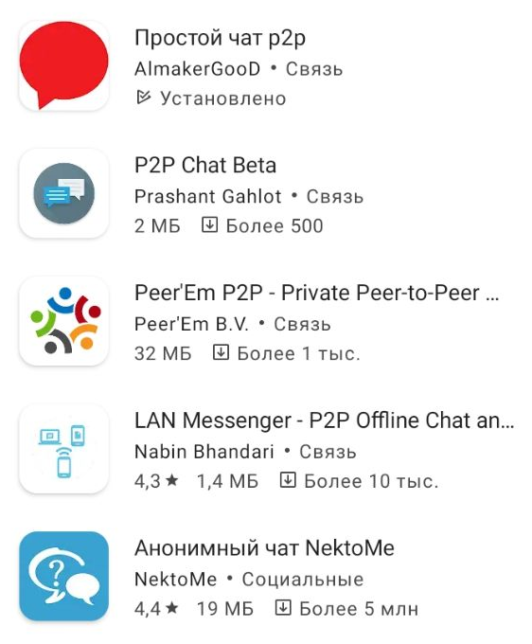
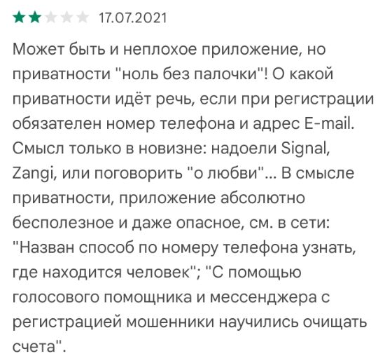
Альтернативы
Существует несколько альтернатив, но все они не выходят за рамки простого чата, либо же вызывают вопросы безопасности

